Slide 1



First Project
융합서비스 A반
김소정의 첫 프로젝트 입니다.
주제
목표
시연

Slide 2
목차
주제
목표
프로젝트 기능
주요 사용 코드
시연
애로사항
느낌점

Slide 3
Theme

Slide 4
Schedule Planner

Slide 5
Target

Slide 6
이번 첫 프로젝트는 제가 할 수 있는 선에서
기존에 배웠던 코드와 배워왔던 방식을 혼합하고
최대한 자바스크립트로 활용하며 프로젝트를 완성하는 것이
제 목표였습니다.

Slide 7
Project Target :
● 스티커/스탬프: 플래너에 스티커 부착
● 작성한 메모 삭제 기능
● 특정한 날에 포인트 색상
● 오늘 날짜 표시하기
● 토요일 일요일 색상 구현하기
● DB에 데이터 저장

Slide 8
Project

Slide 9
기획 단계 애로사항

Slide 10
Project Target :
● 스티커/스탬프: 플래너에 스티커 부착
● 작성한 메모 삭제 기능
● 특정한 날에 포인트 색상
● 오늘 날짜 표시하기
● 토요일 일요일 색상 구현하기
● DB에 데이터 저장
시간을 촉박하게 잡음

Slide 11
시연

Slide 12
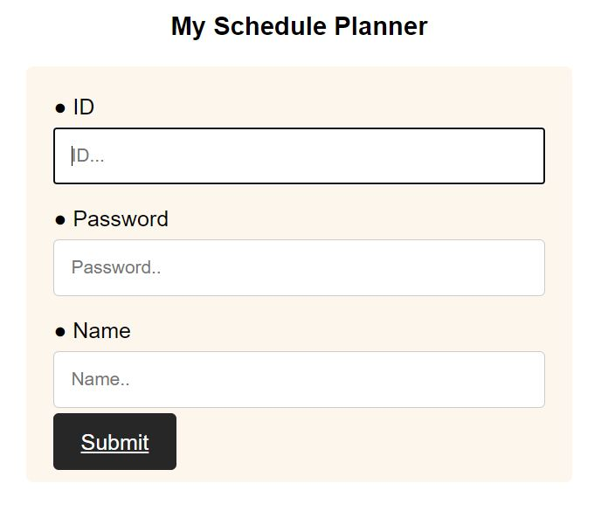
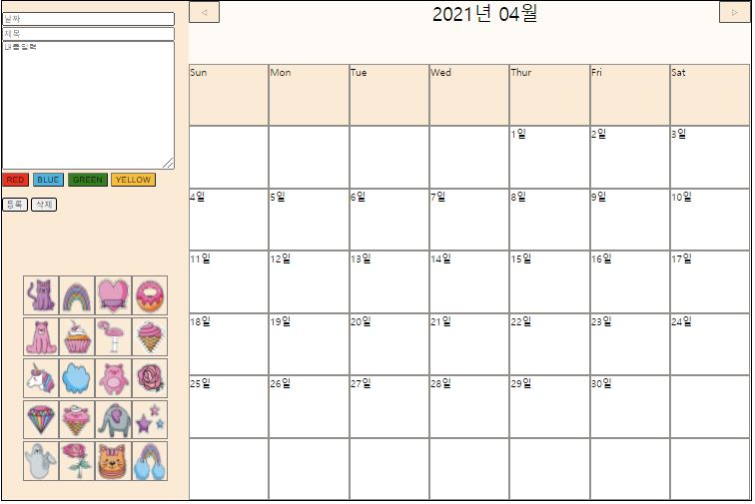
로그인 화면
스케줄 플래너 화면
감사합니다.

Slide 13
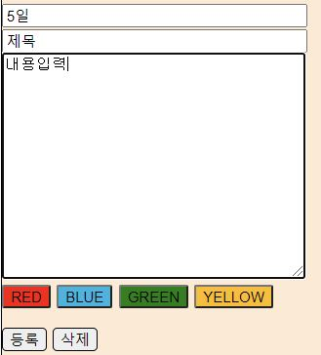
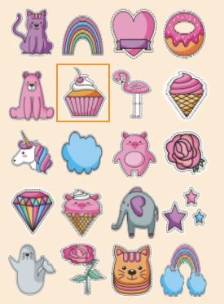
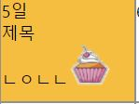
날짜 클릭시 입력
스티커 클릭
입력된 내용
감사합니다.

Slide 14
느낌점

Slide 15
감사합니다.
감사합니다.

